Slide 1
全方位大數據智能實務應用班-01期
勞動部勞動力發展署產業人才投資方案
(112年)
1
蘇孟緯
allensu80@gmail.com

Slide 2
學前探索

Slide 3

Excel可以幫我們完成哪些工作
財務會計管理-設備購置預算、分期、折舊、財產物資核算、工資核算、成本費用核算、總帳報表、稽核…
人事行政管理-人力資源、人事考核、人才培訓、薪酬管理…
生產製造管理-訂單、生產計劃、庫存、領料、成本與利潤、進出貨…
業務行銷管理-銷售計劃、報價、出貨、未收款、業績及獎金、市場預估…
客戶關係管理-尋找與開發、交談記錄、報價記錄、訂單/出退貨單、客訴單、報修單…
大數據統計分析-參考：大數據應用；世界實時統計數據
其他：
命理五行八卦、生活實用小工具、萬年曆、勞保試算、學測落點分析、開店籌備規劃、購屋保險貸款規劃…
最重要的是…
您希望處理的事務？

Slide 4
Excel使用的環境模式
個人單機作業
個人網路作業
多人網路分時作業
多人網路即時作業
立即體驗：工作日報表

Slide 5
Excel試算表觀念一
Excel的資料類型？
在儲存格中的日期是屬於哪一種資料類型？

Slide 6
Excel試算表觀念二
常用的數學運算式有哪些？
一個數字開立方根的運算式是什麼？

Slide 7
Excel試算表觀念三
工作表與活頁簿的關係？
一個Excel檔案至少有幾張工作表？
一個Excel檔案最多可以有幾張工作表？

Slide 8
Excel試算表觀念四
要如何快速產生經常性的表列項目？
中文資料可以按自訂的順序排序嗎？

Slide 9
Excel試算表觀念五
公式及函數的作用？
如何判斷儲存格內放的是公式及函數？
如何尋找工作表內是公式及函數的儲存格位置？

Slide 10



Excel試算表觀念六
什麼是函數？
温度的攝氏與華氏如何轉換？

Slide 11
Excel試算表觀念七
如何一次編修兩張以上的工作表？
可以一次將多張工作表全部設定保護嗎？

Slide 12
Excel試算表觀念八
欲複製公式時(大量複製)，如何將公式或函數參照的儲存格做適當的標示？
可以同時對多個儲存格建立相同的公式或函數，而各自的運算結果仍然正確嗎？
運算列表範例

Slide 13
Excel試算表觀念九
在數量較多的資料表製做統計圖表，是否可以只做一份，而根據選取不同的資料，統計圖就會自動更新？
如果要以「微調按鈕」來控制顯示不同資料的統計圖，該使用哪個工具？
動態統計圖範例

Slide 14
Excel試算表觀念十之一
在儲存格填入資料時，是否可以設定控制條件，如文字字數、數字範圍、日期區間等？
以「資料驗證」的指令來控制所鍵入的資料，要如何設定？
是否可以使用函數?
資料驗證範例1
資料驗證範例2

Slide 15
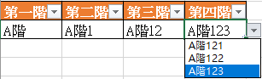
Excel試算表觀念十之二
是否在填入資料時，可使用選取的方式，以避免輸入錯誤並節省時間？
以「資料驗證」的指令來建立下拉式的選項清單，要如何設定？
我可以建立二階(或多階)相關的下拉式的選項清單嗎？

Slide 16
Excel試算表觀念十一
我可以在工作表中的一群資料，立即獲得需要的資訊嗎？(如：低於安全庫存；需要訂購購的零件)
以「條件式格式設定」(設定格式化條件)讓資料會說話，要如何設定？
是否可以使用函數?
條件式格式設定範例1
條件式格式設定範例2

Slide 17
Excel試算表觀念十二
我要如何將一組獨立的資料群，整理成具有價值並易於解讀的統計分析資訊？
我要如何將多組相關的資料群，整理成具有價值並易於解讀的統計分析資訊？
樞紐分析表功能的操作心法與口訣為何？
如何使用PowerPivot進行大數據的統計分析？
Excel Power Pivot Introduction - Learn Power Pivot & DAX

Slide 18

其他試算表觀念

Slide 19

選取的技巧
快速鍵

Slide 20
要領與示範
不會因為處理資料的多寡，而影响使用資料的時間或步驟。
編號：1~100或1~10000
儲存格參照：二維對照表
使用名稱與公式函數：=VLOOKUP(B5,T_Rate,3,0)
轉成表格：新增記錄或欄位
Notes:
附註: 如果參照的工作表名稱有空格或數字，那麼您需要在它前後加上單引號 (')，如 ='123'!A1 或 ='January Revenue'!A1。

Slide 21
認識Excel的主要物件、屬性與方法
Application 應用程式
WorkBook 活頁簿
WorkSheet 工作表
Range 儲存格

Slide 22
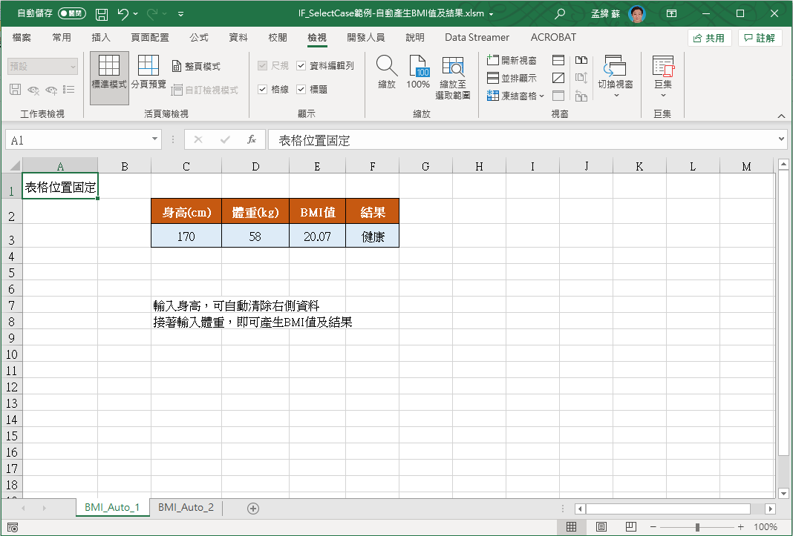
認識Excel的主要物件、屬性與方法
Application(Excel應用程式)
WorkBook(活頁簿)
Range(儲存格)
WorkSheet(工作表)

Slide 23
認識Excel的主要物件、屬性與方法
一個Excel應用程式就是一個Application,全域性的物件比如選單,工具條都屬於Application物件。
2010(含)以前的版本： 一個Application可以包含很多個活頁簿(Workbooks)。
2013(含)以後的版本：一個Application只有一個活頁簿(Workbook)處於編輯狀態,這個活頁簿叫做作用活頁簿(Active Workbook);
一個Workbook可以包含很多個工作表(Worksheets)。常態上只有一個工作表(Worksheet)處於編輯狀態，這個工作表稱之為活動工作表(Active Worksheet)。
一個Workbook還可以包含很多Shapes物件。工作表中還可以包含一些圖表,標記,註釋,控制元件等,這些都是浮在Sheet頁上的,這些統稱為Shapes,其中我們接觸的最多的是圖表(Charts)。
一個WorkSheet可以包含很多個儲存格(Range)物件。儲存格(Range)物件可以是單一個也可以是多個儲存格。

Slide 24

認識Excel的主要物件、屬性與方法
物件代表應用程式的元素(element )
例如：工作表、儲存格、圖表、表單或報表。 為日後的延伸學習VBA；在 Visual Basic 程式碼中，我們可以結合本課程，從既有的經驗及認識中，增強物件(object)的識別，並區分能套用物件的方法或變更其中一項屬性值。
屬性(properties) ：
定義物件特性；例如大小、色彩和螢幕位置…
設定物件的狀態；例如啟用或停用。
方法(methods) ：
物件採取的動作；如新增、複製、貼上…

Slide 25

認識Excel的主要物件、屬性與方法
儲存格(Range)物件常用的的屬性(properties)與方法(methods)：
屬性
方法
值
字型
位址
…
作用中
名稱
公式
清除
自動填滿
複製
剪下
…
Notes:
https://www.xelplus.com/vba-object-properties-methods/

Slide 26
認識Excel的主要物件、屬性與方法
工作表(Worksheet)物件常用的的屬性(properties)與方法(methods)：
屬性
方法
名稱
所有欄
自動重新計算
…
作用中
…
所有列
搬移
複製
刪除
保護…
貼上
建立者
Notes:
https://www.xelplus.com/vba-object-properties-methods/

Slide 27

活頁簿 與 工作表

Slide 28
Excel 的基本操作及功能
輸入資料
修改資料
選取範圍
複製資料
使用填滿控點
搬移資料
刪除/清除資料

Slide 29
目的導向之心法與口訣
心法
不論資料多寡，不影響處理時間
(總有一兩種最有效的資料處理方案)
口訣
先選取，後處理
善用右鍵

Slide 30
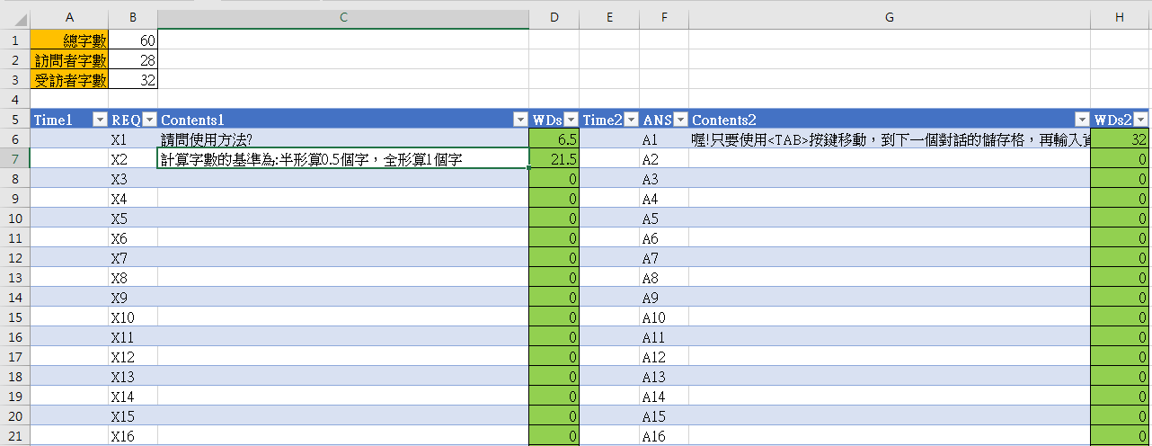
在儲存格中填入資料
輸入文字資料
輸入數字資料
輸入公式

Slide 31
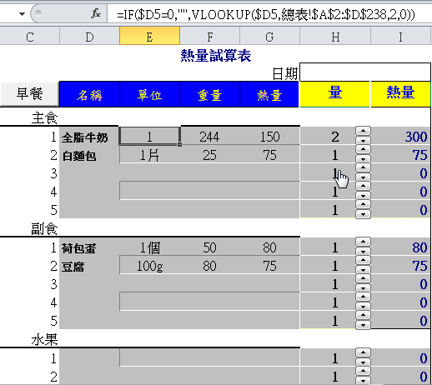
資料的類型
儲存格最終資料的分類
文字
數字
儲存格輸入資料時的區分
文字
數字
公式及函數

Slide 32
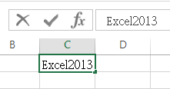
確認與取消輸入鈕
使用”確認”與”取消”鈕，作用儲存格會留在原位不會移動
取消
確認

Slide 33
文字的輸入
一個儲存格最多可以輸入32,767個字元
預設為左邊切齊
若輸入的數字要當成文字處理，請在數字前加上單引號，如‘4227151表示電話號碼，則4227151將會被視為文字處理
Excel 的規格及限制
Notes:
在本文開頭所列的 Microsoft Excel 版本中，一個儲存格最多可以包含 32,767 個字元。但是只能顯示1,024 個字元

Slide 34
數字類型資料的輸入
數字：0~9
正、負號
圓括號：即()用來代表負數
美元符號 $
百分比: % (用於數值尾部，如20.4%)
小數點
逗點：如18,300
指數符號：如E, e

Slide 35
日期的輸入
常用的輸入方式：
快速輸入今天的日期：<Ctrl> +<;>
輸入 月/日：3/15
輸入 年/月/日：2005/3/15
使用函數輸入：
=TODAY()
=NOW()
=DATE(年,月,日)，其中年可以為右邊的兩位或者是四位數
(日期資料會向右對齊)

Slide 36
時間的輸入
輸入格式為：=TIME(時,分,秒)，其中時預設為24小時的格式，
如：=TIME(14,30,20)表示下午2點30分20秒
<Ctrl> + <Shift> + <;> 可輸入目前的時間
時、分之間需使用冒號隔開
若要以12小時制來顯示，則需在時間後加上AM 或PM，且AM or PM需與時間空一格，如早上10點，應為 10:00 AM

Slide 37
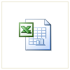
公式的輸入
在儲存格使用計算功能
常用的運算符號如下
使用等號”=“開頭
例如：
要計算3個儲存格的平均值
=(D5+E5+F5)/3
+：加法
-：減法（有時代表負號）
*：乘法
/：除法
^：乘冪
%：百分比

Slide 38
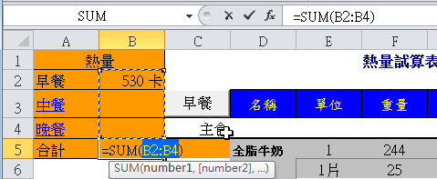
自動加總按鈕
自動加總
使用『常用』\ 『編輯』的 [自動加總]指令，Excel會自動向上或向左搜尋連續的數值資料加總，並將結果儲存至作用儲存格上
Example
合計
按一下
會出現…

Slide 39
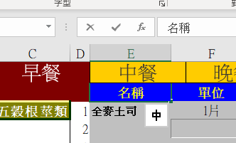
修改儲存格的資料
在欲編修的儲存格
連按兩下滑鼠左鍵；或選取該儲存格，按<F2>進行資料修改；
完成後，按<Enter>鍵或 確認。

Slide 40
基本編修與美化技巧

Slide 41
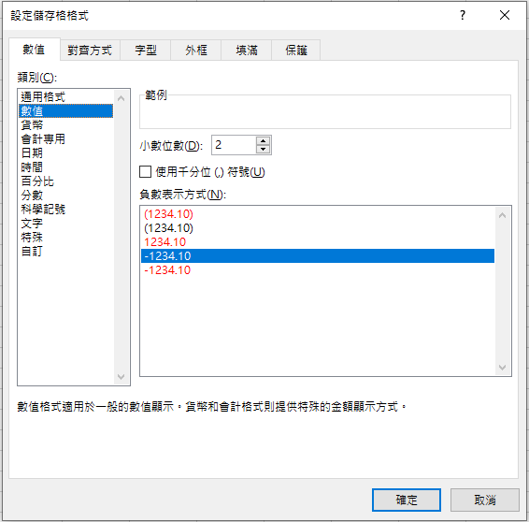
設定資料的格式
文字的格式設定
數字的格式設定
框線的格式設定
要訣：先選取，後處理

Slide 42
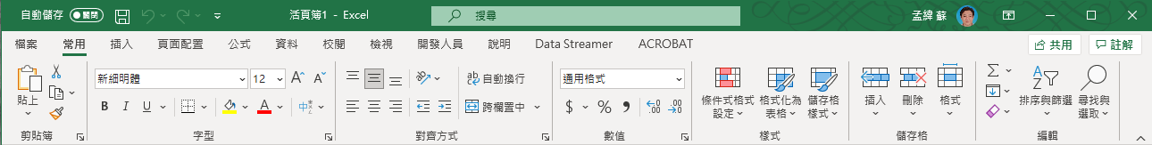
使用『常用』索引標籤
設定資料對齊方式
填滿色彩與字型色彩按鈕
網底色彩與圖樣之設定
框線的設定
數字的格式化

Slide 43
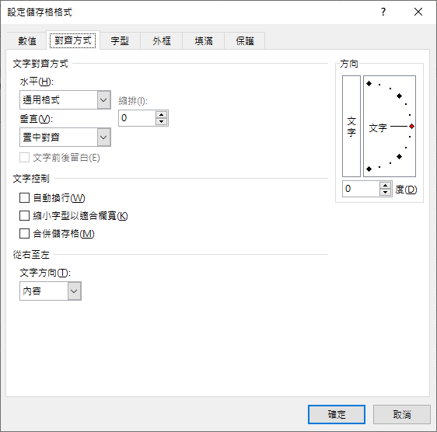
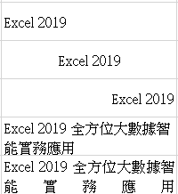
設定資料對齊方式

Slide 44
填滿色彩與字型色彩按鈕
填滿色彩鈕：可按其右方的三角形符號更改背景顏色
字型色彩鈕：可按其右方的三角形符號更改前景顏色
填滿色彩
字型色彩

Slide 45
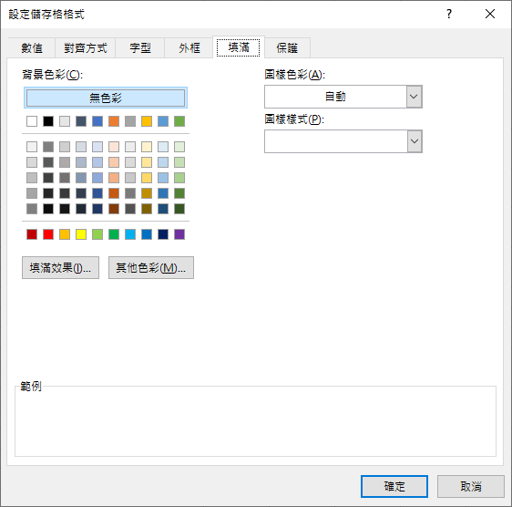
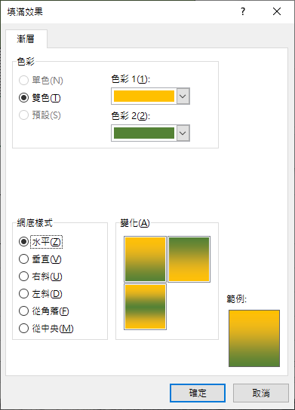
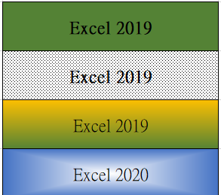
網底色彩與圖樣之設定
選取儲存格區間範圍
『圖樣』標籤
色彩：設定網底的顏色
圖樣：設定網底樣式 及圖樣之顏色

Slide 46
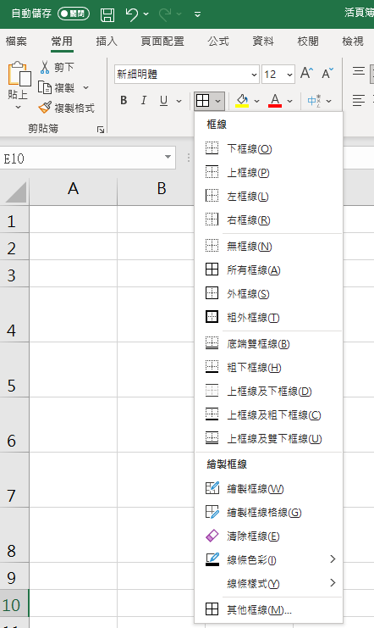
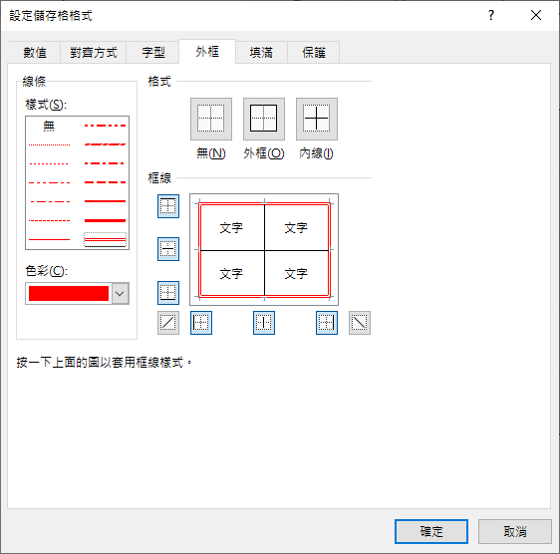
框線的設定

Slide 47
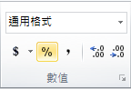
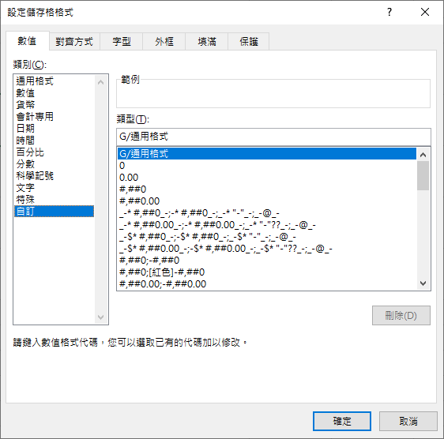
數字的格式化
貨幣樣式
百分比樣式
千分位樣式
增加小數位數
減少小數位數

Slide 48
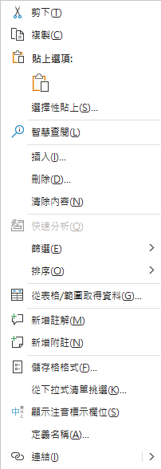
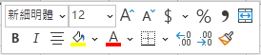
使用迷你工具列及快顯功能表
欄列的插入與刪除
欄位的隱藏與解除
改變欄寬
改變列高

Slide 49
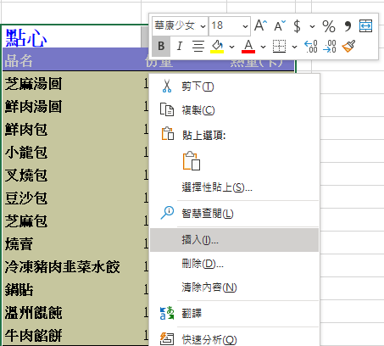
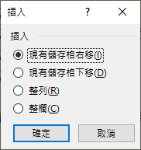
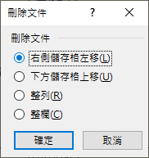
欄列的插入與刪除
插入欄
插入列
刪除欄
刪除列
插入儲存格

Slide 50
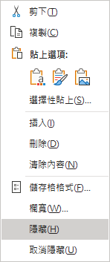
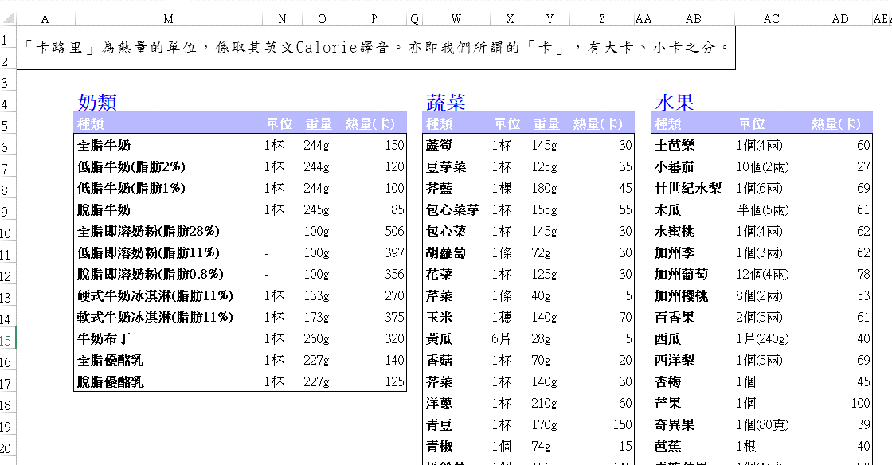
欄位的隱藏與解除
隱藏欄
取消隱藏欄

Slide 51
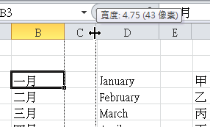
改變欄寬
預設值：8.38個字元
調整單一欄的寬度
滑鼠直接拖曳
調整多欄寬度
選取範圍，『格式』、『欄寬』
調整成最適欄寬
在欲調整的欄名的右框線，出現雙向箭頭時，快速點兩下
選取範圍，『格式』、『自動調整欄寬』
還原成標準欄寬
選取範圍，『格式』、『預設欄寬』

Slide 52
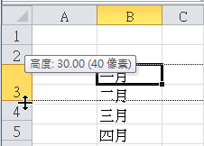
改變列高
預設值：16.5點(72點相當於1英吋)
調整單一列高
調整多列列高
選取範圍，『格式』、『列高』
調整成最適列高
將滑鼠移至欲調整列高之所在列號的底邊框線上，出現雙向箭頭時，快速點兩下
選取範圍，『格式』\『自動調整列高』

Slide 53
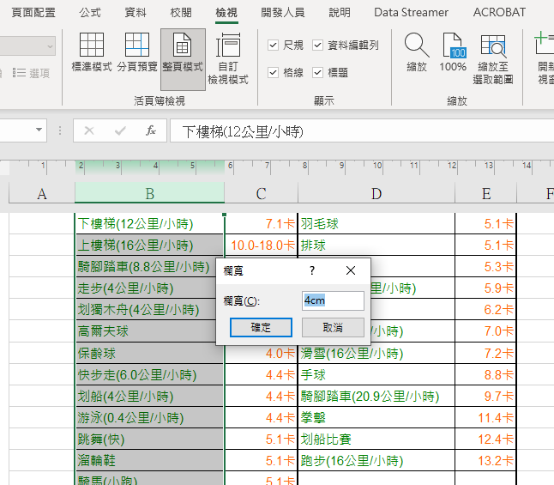
用『公分』顯欄寬和列高的單位

Slide 54
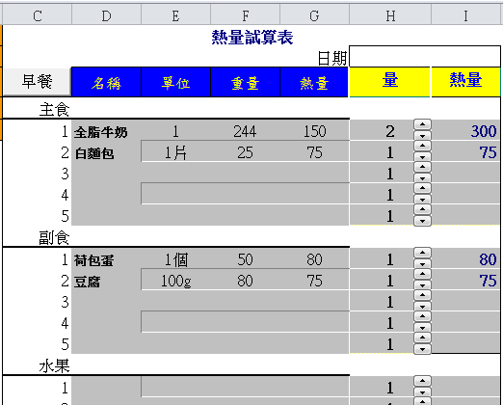
表格的處理
套用或移除儲存格框線
套用或移除儲存格網底設定
合併或分割儲存格
文字的對齊方式

Slide 55
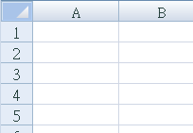
選取範圍
選取連續的儲存格範圍
選取預定範圍角落的一個儲存格
按住<Shift>，再選取對角的一個儲存格
選取不連續的儲存格範圍
以拖曳方式，選取第一部份的儲存格範圍
按住<Ctrl>，拖曳選取其他部份的儲存格範圍
選取整列或整欄
在欲選定的「列號」或「欄名」上按一下滑鼠左鍵
選取整張工作表
在工作表的左上角 按一下滑鼠左鍵
Excel快速鍵

Slide 56
清除與刪除儲存格的資料
選取欲處理的儲存格
清除資料
按一下<Del>鍵，
或按一下滑鼠右鍵，選擇
刪除資料
按一下滑鼠右鍵，選擇

Slide 57
清單與自訂清單
Excel提供多種文字清單
一般數字、甲;乙;丙、子;丑、一月;二月、第一季;第二季、星期日;星期一、週日週一、Sunday,Monday、等等
選取兩個連續的儲存格（若資料為連續的，則選取一個儲存格即可）
將滑鼠游標移至反白框右下角的『填滿控點』上，待指標出現黑色十字記號時
按住滑鼠左鍵進行拖曳，此時Excel會根據二儲存格的內容差依序做遞增或遞減的方式將資料填入儲存格。
使用者可以自行新增或滙入自訂清單
新增『春、夏、秋、冬』清單
滙入十二生肖清單

Slide 58
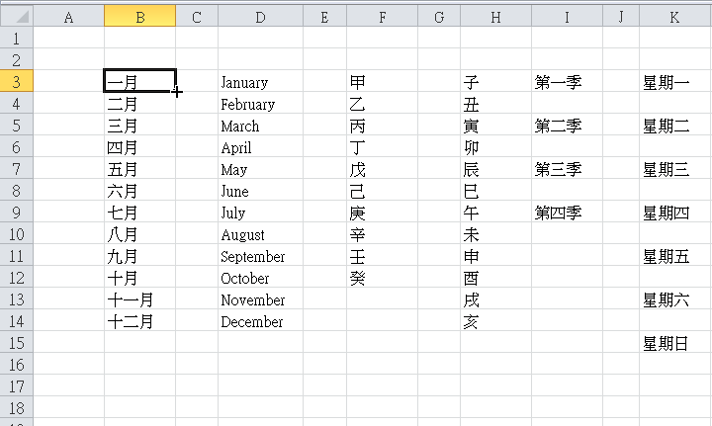
使用Excel清單

Slide 59
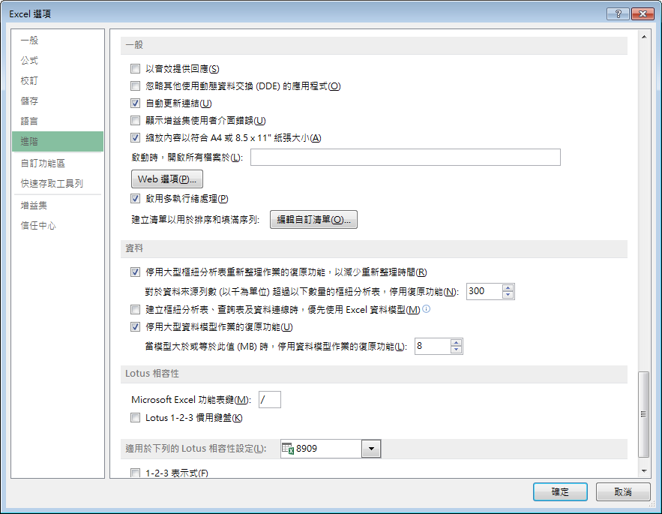
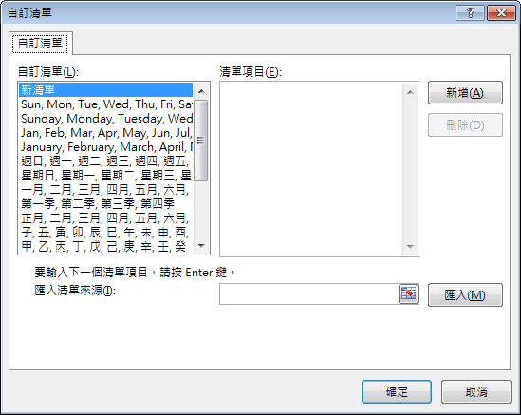
編輯自訂清單

Slide 60
使用填滿控點
複製文字填滿相鄰的儲存格
複製公式
產生連續數字
產生連續日期

Slide 61
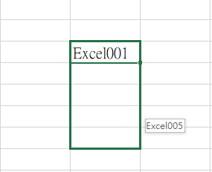
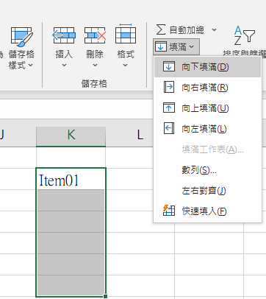
複製填滿相鄰的儲存格
使用『填滿控點』
單向拖曳
使用【 常用】\【編輯】\填滿
以滑鼠選取欲填滿之區間(如K2:K7)
+

Slide 62
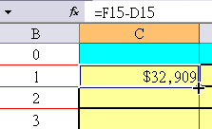
複製公式
使用滑鼠選取欲複製公式的來儲存格範圍
將滑鼠指標只到選取儲存格右下角的『填滿控點』，此時游標會變成黑色十字
按住滑鼠左鍵，拖曳『填滿控點』至欲複製的儲存格範圍。

Slide 63
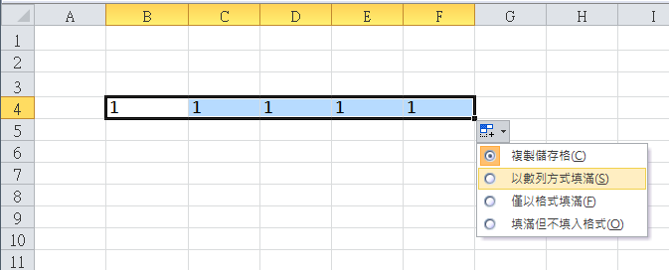
產生連續數字
輸入起啟的數字
使用填滿控點向右或向下方拖曳
在智慧標籤選單選擇“以數列方式填滿”

Slide 64
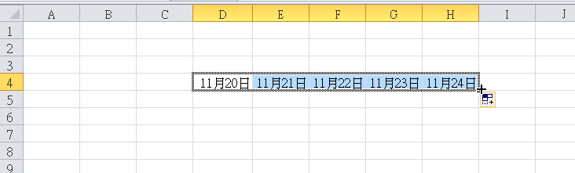
產生連續日期
輸入起啟的日期
使用填滿控點向右或向下方拖曳
放開滑鼠即可產生後續的日期

Slide 65
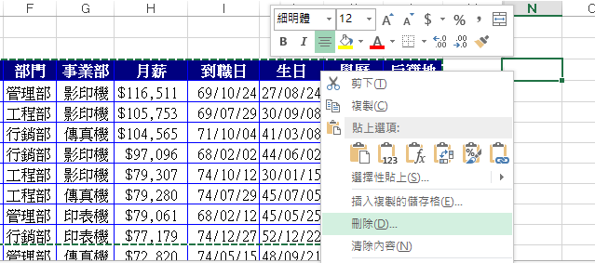
貼心的複製與貼上

Slide 66
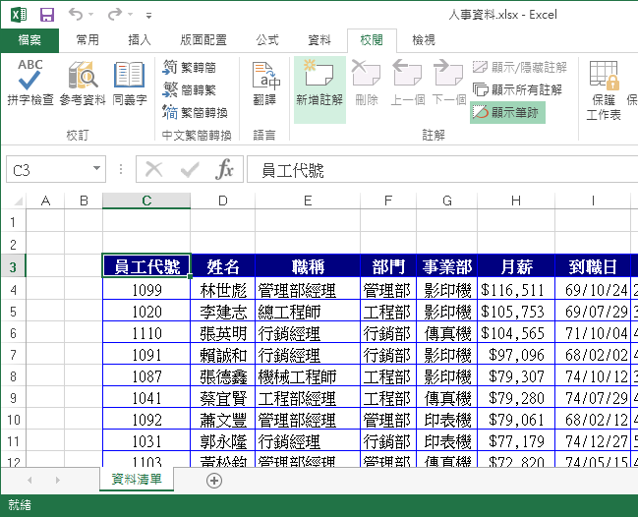
註解的使用-新增註解
2
3
1

Slide 67
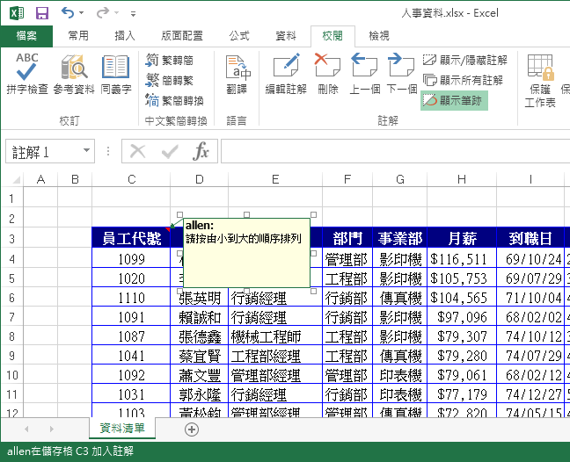
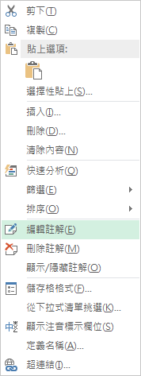
註解的使用-編/刪/顯示/清除
按一下滑鼠右鍵

Slide 68
管理Excel活頁簿與工作表

Slide 69
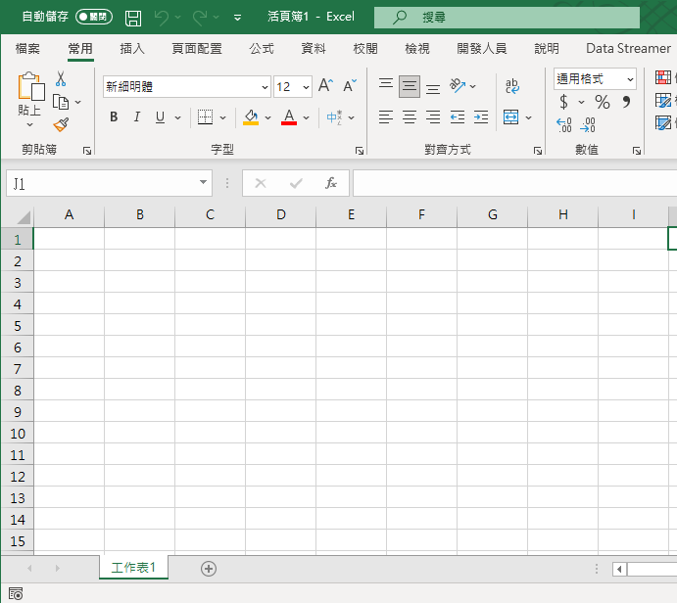
管理活頁簿
活頁簿
什麼是活頁簿？
什麼是工作表？
活頁簿的
新增、儲存、關閉、開啟
工作表的
新增、重新命名、搬移、複製、刪除
工作表

Slide 70

工作群組
工作群組的建立與應用
建立與取消工作群組
所有工作表與部份工作表
選取相鄰與不相鄰的工作表
取消工作群組
工作群組的應用
編修工作群組的資料內容
進行多張工作表的新增、複製、搬移、刪除 、列印

Slide 71
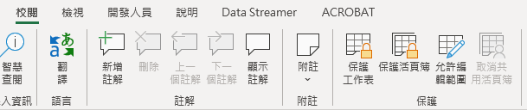
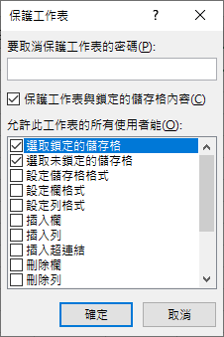
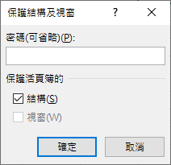
保護工作表與保護活頁簿
保護工作表
整張工作表
部份工作表
隱藏公式與函數
保護活頁簿
結構
視窗

Slide 72
建立統計圖表
https://www.businesstoday.com.tw/article/category/80407/post/201903260012/

Slide 73
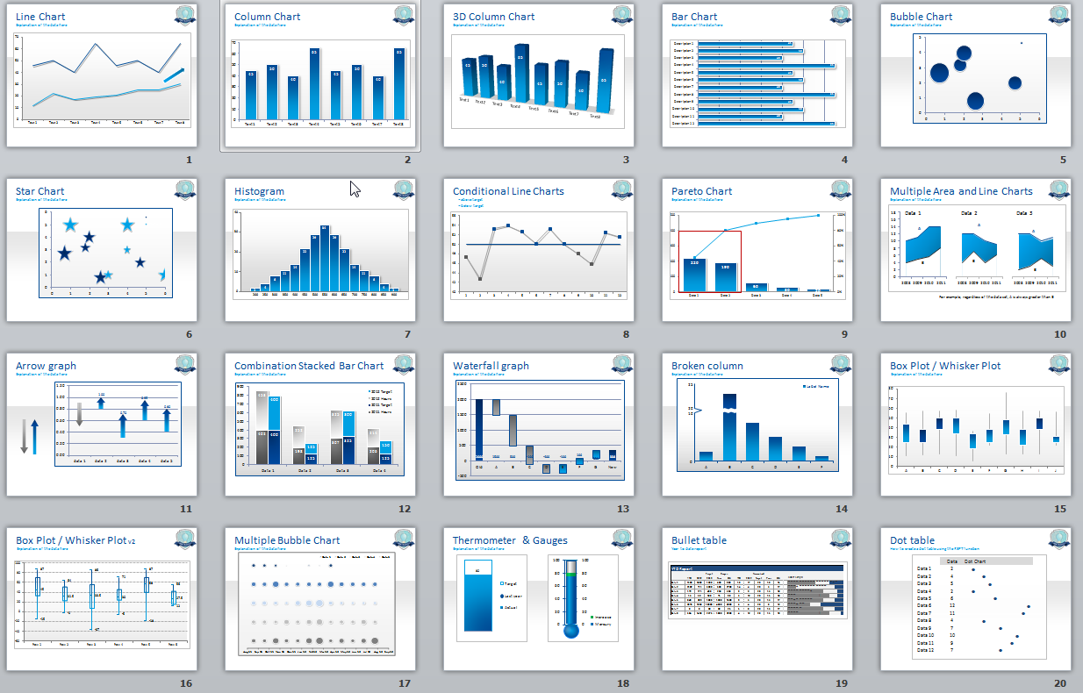
Excel統計圖表
圖表具有較佳的視覺效果，可方便使用者檢視資料間的關聯、差異、圖樣和趨勢。
例如：
您不必分析多個工作表編號中的欄位，就可以一眼看出每季銷售額的升降，或對實際銷售額與銷售計畫進行比較。

Slide 74
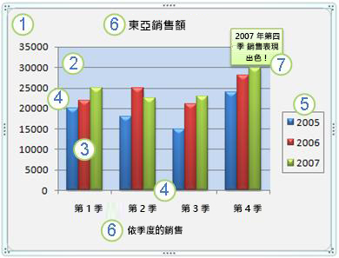
認識圖表項目
項目符號改為編號
圖表的圖表區域。
圖表的繪圖區。
圖表中所繪製之資料數列的資料點。
圖表中繪製資料時所沿著的水平 (類別) 和垂直 (值) 座標軸。
圖表的圖例。
圖表中可使用的圖表和座標軸標題。
可用來識別資料數列中資料點之詳細資料的資料標籤。

Slide 75
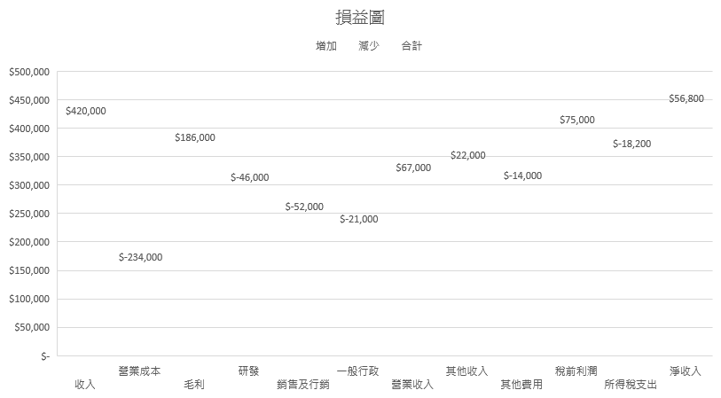
Excel新圖表類型-瀑布圖

Slide 76



圖表的製作
建立圖表
變更圖表
如何在圖表中表示工作表資料
內嵌的圖表和圖表工作
檔案：統計圖表範例

Slide 77

建立圖表
若要在 Excel 中建立圖表，您需先為工作表上的圖表輸入數值資料。
選取您希望出現在圖表上之資料的一個儲存格。
在 [插入] 索引標籤上的 [圖表] 群組中選取您想要使用的圖表類型，以將該資料繪製成圖表。
在製作圖表前，要先確定製作圖表的目的，再來選擇適合的圖表類型，最後才開始著手製作圖表…

Slide 78
快速建立圖形< F11>
如果要透過預設圖表類型建立圖形工作表，請在工作表上選取需要繪圖的資料，再按< F11> 鍵。

Slide 79

建立基本圖表
找出您要用於圖表的資料，選取其所在儲存格。
在 [插入] 索引標籤的 [圖表] 群組中，選取適合的圖表。
Notes:
秘訣 如果只選取一個儲存格，Excel 會自動將該儲存格周圍包含資料的儲存格繪製成圖表。如果您要繪製的儲存格不在連續的範圍中，只要選取範圍可以構成矩形，您就可以選取不相鄰的儲存格或儲存格範圍。您也可以隱藏不想在圖表中繪製的列或欄。

Slide 80

變更圖表的版面配置或樣式
建立圖表之後，還可以立即變更圖表的外觀。

Slide 81



新增或移除標題或資料標籤
為了讓圖表容易理解，您可以加入圖表中標題 和座標軸標題。座標軸標題一般可用於圖表上所有可顯示的座標軸 包括立體圖表中的深度 (數列) 座標軸。

Slide 82

顯示或隱藏圖表座標軸或格線
當您建立圖表時，大部分的圖表類型都會顯示主座標軸 。您可以視需要開啟或關閉它們。當您新增座標軸時，可以指定座標軸顯示的詳細等級。建立立體圖表時會顯示深度軸。

Slide 83

走勢圖設計

Slide 84
變更圖表-實作練習
變更已建立圖表的儲存格範圍
變更資料繪製的方式
新增文字方塊到圖表
變更圖表標籤、標題和其它的文字
變更圖表中文字的字型和大小
變更資料數列的繪圖順序
變更立體圖表中的旋轉和高度

Slide 85
配合您的需求修改基本圖表
變更圖表座標軸的顯示
新增圖例或
運算列表
對每一種圖表類型套用特殊選項
您可以在建立圖表後修改其中任何一個項目。

Slide 86
變更圖表座標軸的顯示
您可以指定座標軸的刻度，以及調整所顯示的值或類別之間的間距。如果要讓圖表更容易閱讀，您也可以在座標軸中新增刻度，並指定這些刻度的顯示間距。

Slide 87

變更圖表座標軸的顯示
您可以指定座標軸的刻度，以及調整所顯示的值或類別之間的間距。如果要讓圖表更容易閱讀，您也可以在座標軸中新增刻度，並指定這些刻度的顯示間距。

Slide 88


新增圖例或運算列表
您可以顯示或隱藏圖例、變更圖例位置，或是修改圖例項目。在某些圖表中，您還可以顯示會顯示圖表中所呈現之圖例符號及值的運算列表。

Slide 89

對每一種圖表類型套用特殊選項
不同的圖表類型都可以使用特殊的線條 (如高低點連線和趨勢線)、橫條圖 (如漲跌線和誤差線)、資料標記及其他選項。
Notes:
https://scholars.tari.gov.tw/bitstream/123456789/1977/1/78-7.pdf

Slide 90

插入長條圖表(的設計)-實作練習
延伸練習：
圖案填滿直條圖
調整長條圖表整體設計與版面配置
調整圖表內物件的格式
設定圖表常用操作小技巧

Slide 91

插入圓形圖表(的設計)-實作練習
調整圓形圖表整體設計與版面配置
建立分裂式圓形圖
插入子母圓形圖的設計

Slide 92

雙座標組合圖表-使用副座標軸
從「資料數列格式」的「數列選項」中，點選「副座標軸」項目

Slide 93
建立圖表範本以重複使用圖表
如果您想要重複使用依您的需求自訂的圖表，可以將該圖表儲存在圖表範本資料夾中，做為圖表範本 (*.crtx)。您建立圖表時，就可以套用該圖表範本，就像套用其他任何內建圖表類型一樣。事實上，圖表範本是自訂的圖表類型；您也可以使用圖表範本來變更現有圖表的圖表類型。如果您經常使用特定圖表範本，可以將其儲存為預設的圖表類型。

Slide 94

將圖表儲存為範本
在建立並編修一個專屬的圖表後，您可以將該圖表儲存成類似的圖表範本來做為其他類似圖表的基礎。
選取您要儲存成範本的圖表。
按一下右鍵，在 快顯功能表中，按一下 [另存為範本]。
在 [檔案名稱] 方塊中，鍵入範本的名稱。
Notes:
提示 ：除非您指定不同的資料夾，否則範本檔案 (.crtx) 會儲存在 [圖表] 資料夾中，而且範本會在 [插入圖表] 對話方塊 ([插入] 索引標籤 > [圖表] 群組 > [對話方塊啟動器] ) 和 [變更圖表類型] 對話方塊 ([設計] 索引標籤 > [類型] 群組 > [變更圖表類型]) 的 [範本] 下供您使用。
附註 ：圖表範本中包含圖表格式設定，並且儲存了您將圖表儲存成範本時使用的色彩。當您使用圖表範本在另一個活頁簿中建立圖表時，新圖表會使用圖表範本的色彩，而非活頁簿目前套用的文件佈景主題色彩。若要使用文件佈景主題色彩，而不使用圖表範本色彩，請在圖表區上按一下滑鼠右鍵，然後按一下 [重設以符合樣式]。

Slide 95
統計圖表製作應行注意細節
請參考
[臺北市政府各機關製作統計圖表應行注意事項及範例]

Slide 96
統計回歸分析在excel上之運用
未來性預測與評估-運算列表

Slide 97


增益集-分析工具箱之迴歸(1/3)

Slide 98



增益集-分析工具箱之迴歸(2/3)

Slide 99

增益集-分析工具箱之迴歸(3/3)

Slide 100



線性迴歸公式
$$Y=7.25×x1+\left(−4.2×x2\right)+1.38×x3$$
Notes:
https://medium.com/qiubingcheng/%E5%9B%9E%E6%AD%B8%E5%88%86%E6%9E%90-regression-analysis-%E7%9A%84r%E5%B9%B3%E6%96%B9-r-squared-%E8%88%87%E8%AA%BF%E6%95%B4%E5%BE%8Cr%E5%B9%B3%E6%96%B9-adjusted-r-squared-f38ad733bc4e

Slide 101
動態圖表
活用統計圖

Slide 102
有關動態圖表
建立好一個圖表之後， 只要選到任一資料數列，即會在資料編輯列出現SERIES公式，不過，此SERIES函數不能單獨在一工作表的儲存格中使用，它僅是提供給圖表使用，我們可修改公式中的相關引數，以變更圖表內容

Slide 103

圖表使用的SERIES函數

Slide 104
SERIES函數
語法：SERIES(數列名稱,類別標籤,數列數值,數列順序)
[引數]：
數列名稱 圖表中數列名稱， 會出現在圖例中
類別標籤 出現在類別座標軸上的標籤
數列數值 用來繪製圖表的數值
數列順序 數列的繪圖順序

Slide 105
動態圖表的處理
自動更新
手動更新

Slide 106
自動更新的處理方式
建立名稱
以名稱替代SERIES函數內的儲存格範圍

Slide 107

自動更新範例演練

Slide 108
手動式的處理方式
不改變SERIES函數內的儲存格範圍
使用選單

Slide 109

手動更新範例演練

Slide 110
建立甘特圖

Slide 111






其他範例練習

Slide 112
Part 1結尾

